Slide 1


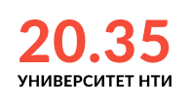
Команда:
Проект:
PowChek#5
Система оценки технического состояния высоковольтных маломасляных выключателей с интеграцией в систему релейной защиты подстанции распределительных сетей

Slide 2

ПРОБЛЕМА
Какую проблему решает проект?
Кто наши потребители?
Почему это актуально и важно?
Не возможность дистанционного контроля технического состояния маломасляного выключателя в режиме реального времени
Высокие финансовые и трудовые затраты на проведение осмотров и плановых ремонтов высоковольтных маломасляных выключателей
Низкое время работы выключателя в зависимости от числа коммутаций по нормативным документам
Высокая стоимость проведения регламентных работ по обслуживанию и проведению ремонтов оборудования
Компании распределительных сетей высокого напряжения
Компании эксплуатирующие и обслуживающие маломасляные выключатели
Промышленные предприятия имеющие подстанции с классами напряжения 35 кВ и выше с установленными на распределительных устройствах высокого напряжения маломасляных выключателей
Производители маломасляных выключателей
Тренд на цифровизацию электроэнергетики
Необходимость сокращения расходов на проведение осмотров и ремонтов оборудования распределительных сетей
Низкая стоимость маломасляных выключателей, по сравнению с аналогами и возможность их функционирования на маломощных подстанциях энергосистемы
Возможность продления ресурса и срока эксплуатации подстанции с маломасляными выключателями и перенос необходимости ее реконструкции на более длительный период
Базовый потребитель продукта проекта

Slide 3
ПРОДУКТ
Система технических средств и программная оболочка для удаленного контроля текущего и прогнозного состояний маломасляных выключателей
Комплект первичных средств измерения (датчиков)
Программно-техническая часть сбора и обработки данных первичных средств измерения
Специализированное ПО для определения текущего и прогнозного технического состояния маломасляного выключателя
ЦЕННОСТНОЕ ПРЕДЛОЖЕНИЕ
Переход организации на современные тренды в обслуживании оборудования
Повышение удаленной наблюдаемости технического состояния оборудования
Возможность использования более дешевого вида оборудования на подстанциях
Возможность технически обоснованного переноса сроков проведения реконструкции подстанций

Slide 4
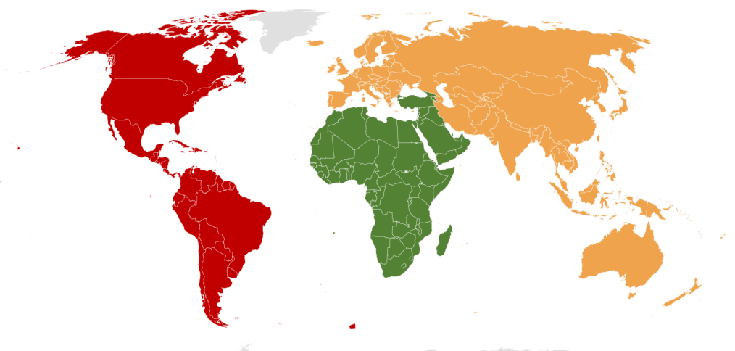
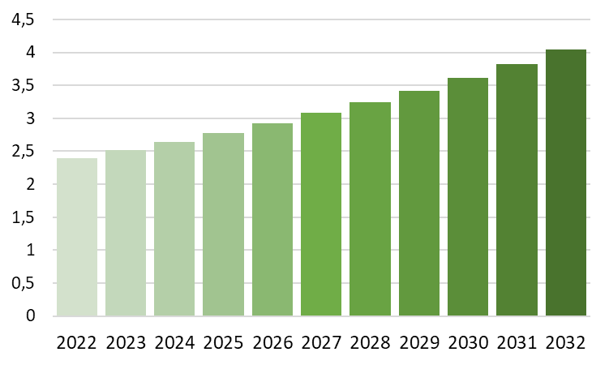
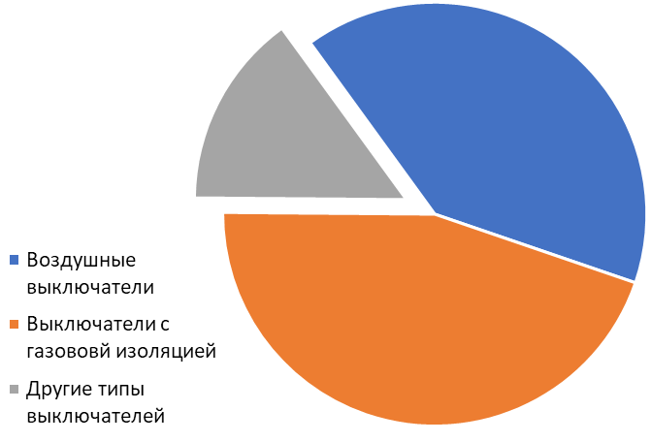
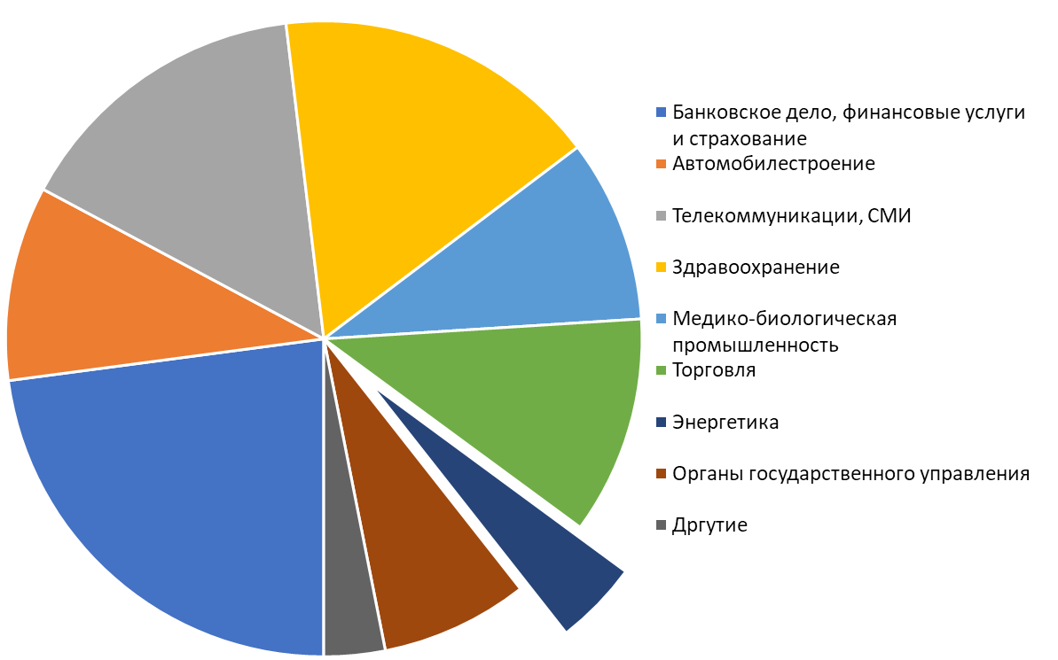
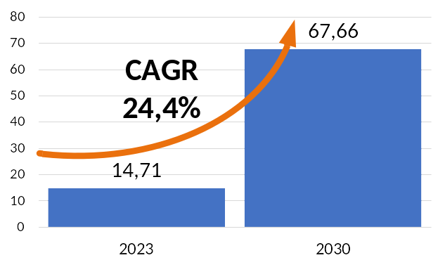


РЫНОК
Темпы роста рынка высоковольтных выключателей до 2025 г
*Ключевой фактор развития проекта – использования выключателей с масляной изоляцией
Конкуренты
Мир
ABB Ltd. Mitsubishi Electric Corp.
Siemens AG Eaton Corp.
Toshiba Energy Systems & Solutions Corp. Hitachi, Ltd.
РФ
ООО «ДимРус»ООО НПП «ЭКРА», ООО «НПП Бреслер»
АО «РАДИУС Автоматика»
Рост объема рынка устройств релейной защиты
млрд.долл
Высокий рост
Средний рост
Низкий рост
Сегментация мирового рынка
высоковольтных выключателей
Сегмент рынка 15%
Сегментация рынка 2022 год
Растущий спрос на электроэнергию наряду с ростом инвестиций в возобновляемые источники энергии
Сегмент рынка 4,3 %
0,52 млрд.долл
Волатильность цен на сырье сдерживает рост рынка

Slide 5
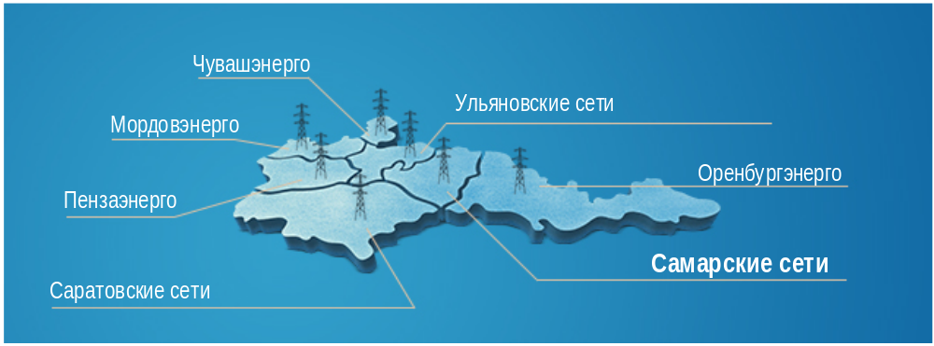
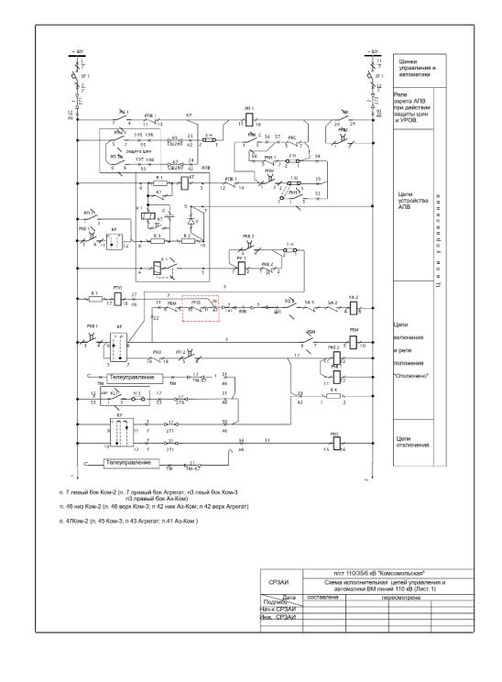
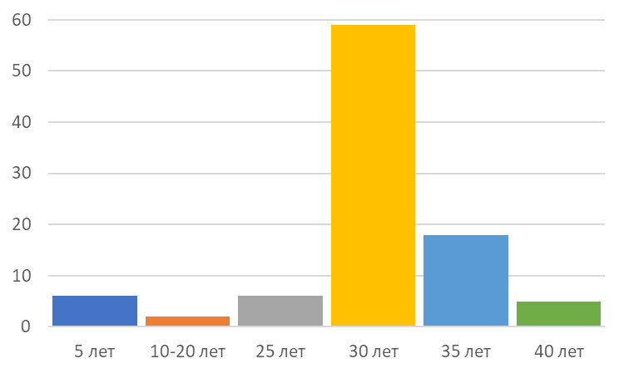
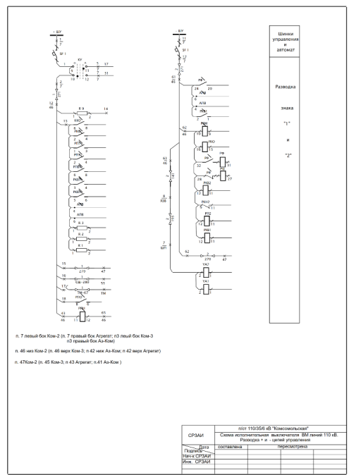
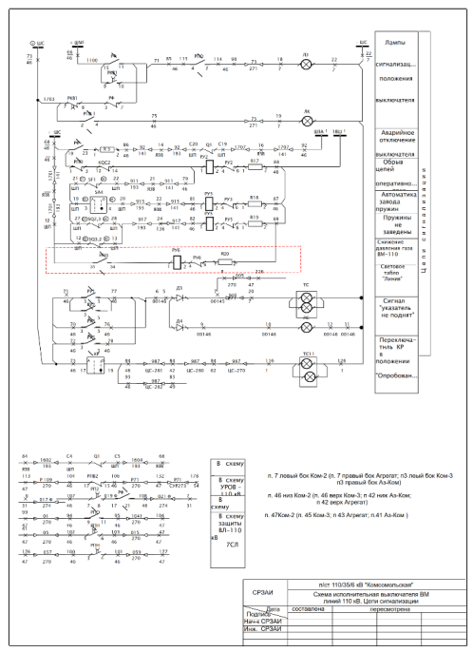
ТЕКУЩИЕ РЕЗУЛЬТАТЫ
Разработано техническое решение для по обеспечению дистанционного контроля давления в маломасляном выключателе марки ВМТ-110Б.
Разработан комплект технической документации по установке дополнительных датчиков обеспечивающих удаленный контроль давления в маломасляном выключателе
Определен вероятный объект для проведения тестирования разработанного технического решения на базе организации ПАО Россети – Россети Волга – Самарские сети
Разработанное техническое решение
Число маломасляных выключателей 110 кВ и срок их эксплуатации в филиале Самарские сети
*общее число выключателей 110 кВ в филиале Самарские сети – 800 шт.

Slide 6

ДОРОЖНАЯ КАРТА ПРОЕКТА
Разработана концепция системы и техническое решение по обеспечению дистанционного контроля давления в маломасляном выключателе марки ВМТ-110Б.
Разработан комплект технической документации по установке дополнительных датчиков обеспечивающих удаленный контроль давления в маломасляном выключателе
Этап 1
Вход команды в Акселератор
Этап 4
Этап 2
Разработка алгоритма контроля технического состояния маломасляного выключателя по характеристикам и числу коммутаций
Этап 3
Этап 5
2026 год
Разработка программного алгоритма прогнозирования ресурса маломасляного выключателя
Этап 5
Разработка технического решения по интеграции продукта в систему релейной защиты. Проведение апробации и тестирования продукта в составе реальной системы
Проектирование технической части системы компонентов технической части система оценки технического состояния высоковольтных маломасляных выключателей

Slide 7
БИЗНЕС-
МОДЕЛЬ
Ценностное предложение:
Переход на предиктивные методы обслуживания
Планирование капитальных затрат
Снижение эксплуатационных расходов
Внедрение передовых технологий в компании
Каналы сбыта
OEM продажи (производителям маломасляных выключателей)
Продажи через электронные аукционы-закупки
Целевая аудитория
ПАО Россети
Производители маломасляных выключателей
Необходимые ресурсы
Финансовые ресурсы (операционные расходы, закупки)
Технические ресурсы
Трудовые ресурсы
Информационные ресурсы
Планируемые партнеры
ООО «РУРИКО» (разработка и продвижение продукта)
ПАО «Россети» (Тестирование и апробация продукта в
реальной системе)

Slide 8
ФИНАНСОВЫЙ ПЛАН
Для достижения Этапа 5 с предварительным выводом на рынок и началом апробации продукта в реальной системе:
25 000 000 ₽
Планируемые источники финансирования:
Собственные средства (до завершения Этапа 3)
Грантовая поддержка исследований и разработок (начиная с Этапа 3)
Участие в программах поддержки проведения и внедрения научных разработок базового потребителя продукта ПАО «Россети»
На что будут потрачены денежные средства:
Закупка оборудования для реализации технической части системы
Оплата труда профильных специалистов для перевода продукта в стадию серийного образца
Организация пилотного производства

